Slide 1
APLICABILIDADE DOS PADRÕES DE QUALIDADE DA ÁGUA DE CISTERNAS: UMA ANÁLISE NO MUNICÍPIO DE SANTA BRÍGIDA - BA
Autoras:
Anne Rosse e Silva
Mestre em Meio Ambiente, Águas e Saneamento (UFBA).
Juliana Elisa Silva Santos
Graduanda em Engenharia Sanitária e Ambiental (UFBA).
Patrícia Campos Borja
Professora do Departamento de Engenharia Ambiental da Universidade Federal da Bahia.
Lidiane Mendes Kruschewsky Lordelo
Professora da Universidade Federal do Recôncavo da Bahia (UFRB).
Campinas, 19 de junho de 2017

Slide 2


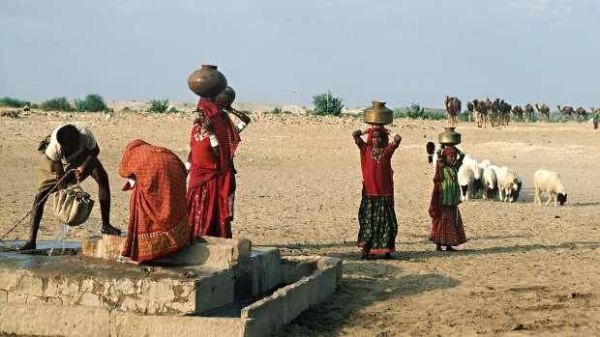
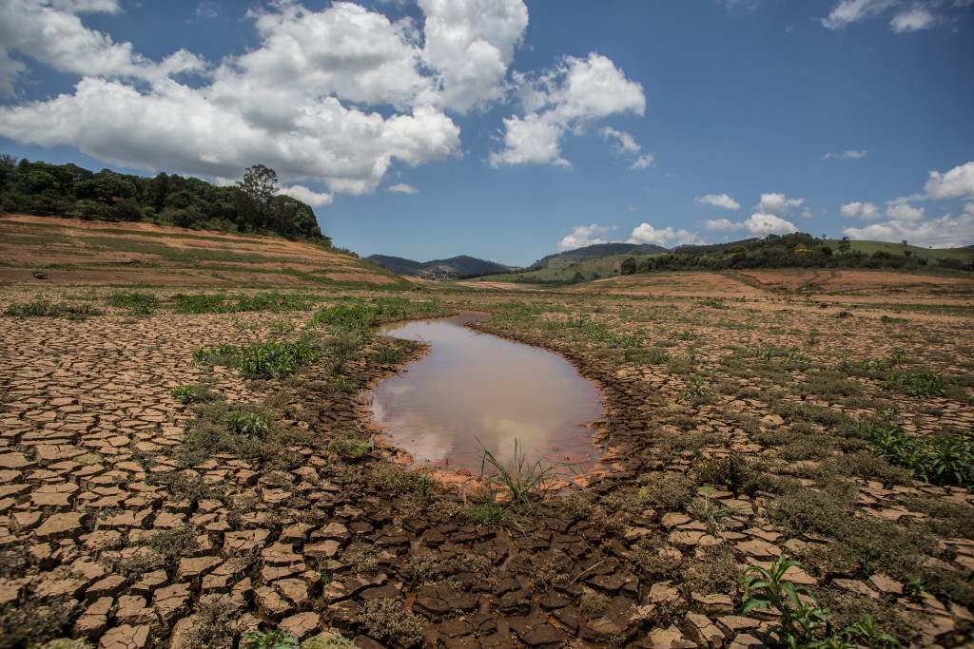
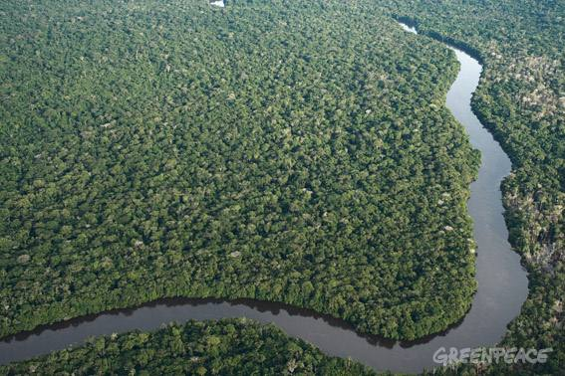
Fonte: Veja online (2011).
Introdução
Escassez de recursos hídricos em países em desenvolvimento.
Má distribuição dos recursos hídricos no território brasileiro.
O Semiárido é a região mais crítica.
Contexto de escassez hídrica e histórico de pobreza na região.
Uso de coleta e reserva de água de chuva: minimização da carência de água (HELMREICH e HORN, 2009).
Coleta e reserva de água de chuva: solução alternativa de pequena escala e baixo custo.
Fonte: Greenpeace (2017).
Fonte: ONU Brasil (2016).

Slide 3
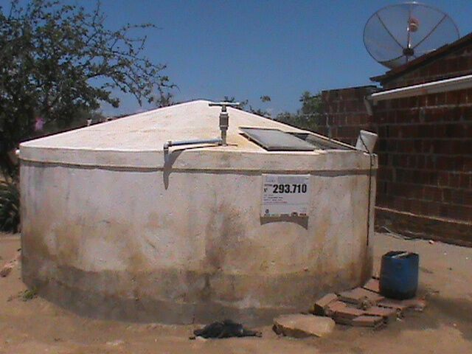
Anos 2000: Articulação no Semiárido Brasileiro (ASA) e Programa Um Milhão de Cisternas (P1MC).
Construção de cisternas para coleta e armazenamento de água pluvial no Semiárido.
P1MC: planejado dentro de ótica de participação popular (ASA, 2002).
595.629 cisternas construídas até o momento (ASA, 2017).
Fonte: Das autoras (2016).
Falta de normatização específica e apropriada para as tecnologias de captação e armazenamento de águas de chuva.

Slide 4
Padrões devem levar em conta fatores ambientais que podem afetar a água coletada da chuva (Krishna, 1993).
Legislação vigente no Brasil: Portaria do Ministério da Saúde Nº 2914/2011.
Portaria estabelece padrão microbiológico para a água potável: não deve apresentar Escherichia coli em nenhuma amostra de água coletada (BRASIL, 2011).
Portaria privilegia regulação de sistemas ou soluções coletivas.
Não há destaque para soluções individuais (como captação e armazenamento de águas de chuva).
Necessidade de adequação à realidade da região.

Slide 5
World Health Organization (WHO) – Organização Mundial da Saúde.
Manual de diretrizes para a qualidade da água potável
Faz recomendações que levam em conta diferentes contextos de abastecimento de água.
Verificação mínima*:
Parâmetros E. coli (ou coliformes termotolerantes) e cloro residual (WHO, 2011).
Suplementação (quando apropriado):
Verificação de pH e turbidez (WHO, 2011).
*Sistemas alternativos coletivos ou individuais.

Slide 6
2. Objetivo
Analisar a aplicabilidade dos padrões de potabilidade estabelecidos pela Portaria do Ministério da Saúde Nº 2914/2011 e pelo Manual de orientações para a qualidade da água potável da World Health Organization (WHO).

Slide 7
3. Material e Métodos
Pesquisa de campo com coleta de dados primários no município de Santa Brígida – Bahia.
Portaria do MS Nº 2914/2011
Comparação dos resultados de potabilidade da água das cisternas de Santa Brígida - quando aplicados os padrões de ambos documentos.
Manual de qualidade da água da WHO

Slide 8
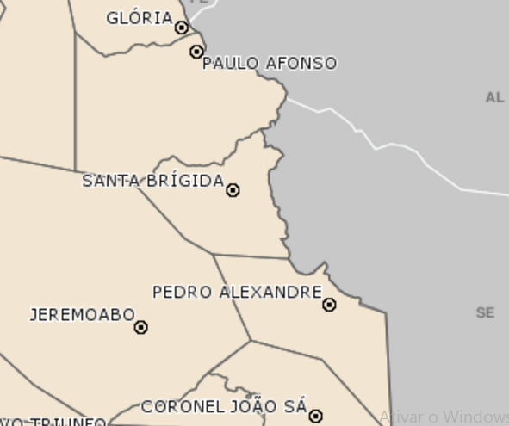
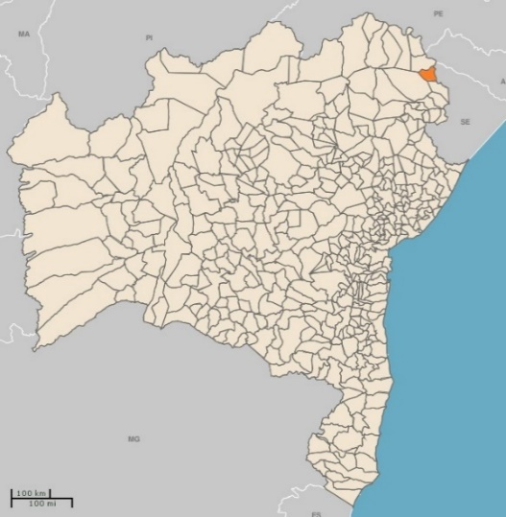
3.1 Área de estudo
Figura 5 - Localização do município estudado.
- Mais vulnerável em termos de recursos hídricos.
- Precipitação média anual < 600mm.
- População < 20.000 hab.
- 87 domicílios analisados em 2 campanhas – inverno e verão 2015.
(amostragem aleatória estratificada)
Fonte: Geobahia – Inema (2017).

Slide 9
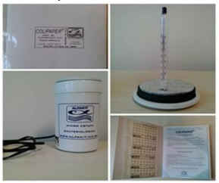
3.2 Análise microbiológica da água
Parâmetros analisados:
Coliformes Termotolerantes
Coliformes Totais
Kit microbiológico Colipaper da Alfakit.
Cartela com meio de cultura em forma de gel desidratado na qual a amostra é envolvida.
Estufa por 15h à temperatura de 36ºC a 37ºC.
Contagem das colônias.
Figura 6 - Kit para detecção de Coliformes Totais e Termotolerantes em água
Fonte: Das autoras (2015).

Slide 10
3.3 Análise físico-química da água
Parâmetros analisados:
Dureza, Cloreto, Cor, Ferro, Amônia, Cloro e pH
Kit Técnico de Potabilidade da Alfakit.
Composto por reagentes, micro estufa, cubetas, provetas, bolsa de gelo, caixa térmica e cartelas colorimétricas.
Determinação dos parâmetros por comparação visual.

Slide 11
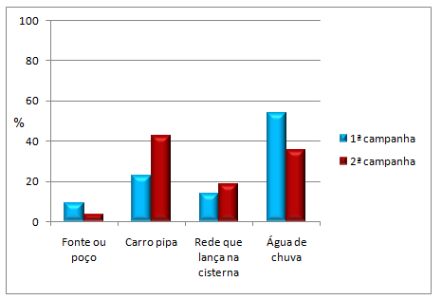
4. Resultados/Discussão
Figura 7 - Origem da água armazenada nas cisternas de Santa Brígida. N=174
Detectada ausência de chuva na região durante visita de campo.
54% das cisternas eram abastecidas exclusivamente por água de chuva na primeira campanha e na segunda 36%.
Mais de 40% das cisternas eram abastecidas por carro-pipa (2ª campanha).
Fonte: Das autoras (2015).

Slide 12
Tabela 1 – Teores e intensidades dos parâmetros físico-químicos das amostras de água
Parâmetros físico - químicos | Faixas | Água de chuva (%) |  | Todas as fontes de água (%) (N=174) | VPM Portaria MS 2914/11
 |  | 1ª Campanha (N=47) | 2ª Campanha (N=31)
Cor (uH) | 3 | 97,9 | 100,0 | 98,8 | 15 uH
 | 5 | 2,1 | - | 0,6
 | 25 | - | - | 0,6
Cloreto (mg/L) | 20 - 80 | 21,3 | 48,4 | 29,3 | 250 mg/L
 | 90 - 140 | 44,7 | 51,6 | 53,4
 | 150 - 210 | 19,1 | - | 9,2
 | 220 - 320 | 14,9 | - | 7,5
 | 330 - 450 | - | - | 0,6
Dureza (mg/L) | 10 - 50 | 61,7 | 12,9 | 37,9 | 500 mg/L
 | 60 - 100 | 31,9 | 87,1 | 60,3
 | 110 - 140 | 6,4 | - | 1,7
O cloreto é comum nas águas naturais do semiárido e pode estar associado ao despejo de esgotos domésticos.
A cor indica a presença de substâncias dissolvidas na água.
Dureza atendeu ao padrão em todas as amostras. Indica a presença de sais de cálcio e magnésio.
Fonte: Das autoras (2015).

Slide 13
Tabela 1 – Teores e intensidades dos parâmetros físico-químicos das amostras de água (continuação)
Parâmetros físico - químicos | Faixas | Água de chuva (%) |  | Todas as fontes de água (%) (N=174) | VPM Portaria MS 2914/11
 |  | 1ª Campanha (N=47) | 2ª Campanha (N=31)
Ferro (mg/L) | 0,25 | 100,0 | 100,0 | 100,0 | 0,3 mg/L
Amônia (mg/L) | 0 | 100,0 | 100,0 | 100,0 | 1,5 /L
Cloro (mg/L) | 0 | 100,0 | - |  | 5,0 mg/L
 | 0,1 | - | 83,9 | 92,0
 | 0,25 | - | 16,1 | 8,1
pH | 6 | 2,1 | 0,0 | 0,6 | 6,0 - 9,5
 | 7 | 57,5 | 90,3 | 68,9
 | 7,5 | 36,2 | 6,5 | 21,8
 | 8 | 4,3 | 3,2 | 8,6
Evidenciaram condições próprias para consumo humano:
Ferro, Amônia, Cloro e pH.
Fonte: Das autoras (2015).

Slide 14
Tabela 2 – Teores e intensidades dos parâmetros microbiológicos das amostras de água
Parâmetros Microbiológicos | Faixas | Água de chuva (%) |  | Todas as fontes de água (%) (N=174)
 |  | 1ª Campanha (N=47) | 2ª Campanha (N=31)
Coliformes Totais (UFC/100mL) | 0 | 21,3 | - | 2,3
 | 3200,0 - 10666,7 | 46,8 | 58,1 | 44,8
 | 12800,0 - 19200,0 | 31,9 | 25,8 | 33,3
 | 21333,3 - 25600,0 | 17,0 | 12,9 | 11,5
 | 27733,3 | 4,3 | 3,2 | 8,0
Coliformes Termotolerantes (UFC/100mL) | 0 | 21,3 | 48,4 | 39,7
 | 3200,0 - 10666,7 | 31,9 | 48,4 | 38,5
 | 12800,0 - 19200,0 | 36,2 | 3,2 | 16,1
 | 21333,3 - 25600,0 | 8,5 | - | 3,4
 | 29866,7 | 2,1 | - | 2,3
Maior dificuldade em alcançar o padrão microbiológico de potabilidade.
Mais de 50% das amostras de água de chuva impróprias para o consumo humano, segundo a Portaria MS nº 2914/2011.
Fonte: Das autoras (2015).

Slide 15

Figura 8 – Diretrizes para a qualidade da água potável.
WHO: Diretrizes para a qualidade da água potável
Recomenda os parâmetros E. coli (ou coliformes termotolerantes) cloro, pH, turbidez são os que melhor estabelecer o estado higiênico da água (WHO, 2011).
Fonte: WHO (2011).

Slide 16
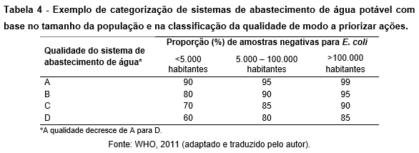
PADRÃO MICROBIOLÓGICO:
E. coli: a princípio WHO estabelece ausência em qualquer amostra.
Figura 9 – Exemplo de categorização de sistemas de abastecimento de água potável com
base no tamanho da população e na classificação da qualidade de modo a priorizar ações.
Muitos sistemas individuais e de pequena escala não atendem à exigência.
Necessidade de abordagem menos restritiva.
Fonte: WHO (2011) – adaptado e traduzido pelas autoras.
Classificação em categorias (A, B, C e D) é utilizada para estabelecer objetivos realísticos.
MELHORIA PROGRESSIVA

Slide 17
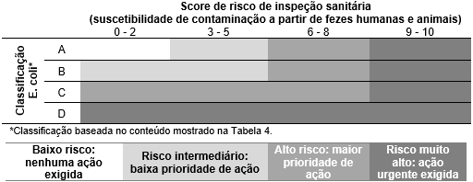
Figura 10 – Exemplo de avaliação de prioridade de medidas de remediação para suprimentos de água potável comunitárias baseado em sistema de classificação de qualidade microbiológica e escore de inspeção sanitária.
Fonte: WHO (2011) – adaptado e traduzido pelas autoras.
Correlação da classificação da água com resultados de inspeção sanitária.
Identificação as causas mais importantes e medidas de controle de contaminação.

Slide 18
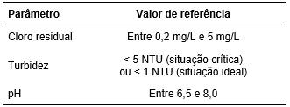
PADRÃO FÍSICO-QUÍMICO:
Figura 11 – Valores de referência para qualidade da água de sistemas de abastecimento de água individuais ou gerenciados pela comunidade dos parâmetros cloro residual, turbidez e pH
Fonte: WHO (2011) – adaptado e traduzido pelas autoras.
Cloro: mínimo 0,2 mg/L garantia da desinfecção máximo 5 mg/L aceitação organoléptica
Turbidez: ideal 1 NTU aceitável 5 NTU.
pH: 6,5 a 8 eficiência da desinfecção.

Slide 19
Tabela 2 – Teores e intensidades dos parâmetros microbiológicos das amostras de água
Parâmetros Microbiológicos | Faixas | Água de chuva (%) |  | Todas as fontes de água (%) (N=174)
 |  | 1ª Campanha (N=47) | 2ª Campanha (N=31)
Coliformes Totais (UFC/100mL) | 0 | 21,3 | - | 2,3
 | 3200,0 - 10666,7 | 46,8 | 58,1 | 44,8
 | 12800,0 - 19200,0 | 31,9 | 25,8 | 33,3
 | 21333,3 - 25600,0 | 17,0 | 12,9 | 11,5
 | 27733,3 | 4,3 | 3,2 | 8,0
Coliformes Termotolerantes (UFC/100mL) | 0 | 21,3 | 48,4 | 39,7
 | 3200,0 - 10666,7 | 31,9 | 48,4 | 38,5
 | 12800,0 - 19200,0 | 36,2 | 3,2 | 16,1
 | 21333,3 - 25600,0 | 8,5 | - | 3,4
 | 29866,7 | 2,1 | - | 2,3
Fonte: Das autoras (2015).

Slide 20
Segundo WHO (2011), todas amostras estão abaixo da categoria D (tabela 4).
Figura 10 – Exemplo de avaliação de prioridade de medidas de remediação para suprimentos de água potável comunitárias baseado em sistema de classificação de qualidade microbiológica e escore de inspeção sanitária.
Figura 9 – Exemplo de categorização de sistemas de abastecimento de água potável com
base no tamanho da população e na classificação da qualidade de modo a priorizar ações.
Fonte: WHO (2011) – adaptado e traduzido pelas autoras.
Fonte: WHO (2011) – adaptado e traduzido pelas autoras.

Slide 21
Tabela 3 – Teores e intensidades dos parâmetros físico-químicos das amostras de água.
Parâmetros físico - químicos | Faixas | Água de chuva (%) |  | Todas as fontes de água (%) (N=174)
 |  | 1ª Campanha (N=47) | 2ª Campanha (N=31)
Cloro (mg/L) | 0 | 100 | - | -
 | 0,1 | - | 83,9 | 92
 | 0,25 | - | 16,1 | 8,1
Segundo WHO (2011), mínimo de cloro é 0,2 mg/L.

Slide 22
Não houve verificação da turbidez
Impossível avaliar conformidade.
pH encontrou-se em conformidade para todas as amostras.
Resultados revelam necessidade de atenção à qualidade da água das cisternas e adequação dos padrões de potabilidade da Portaria MS Nº 2914/2011.

Slide 23
Apesar de não citar os padrões de potabilidade e frequência de amostragem específicos para sistemas de captação de água de chuva (padrões utilizados neste trabalho são os recomendados para sistemas alternativos gerenciados pela comunidade e sistemas individuais), o manual aborda sobre essa forma específica de abastecimento de água e explica as principais fontes de risco de contaminação da água e os procedimentos necessários para estabelecer barreiras ao risco.

Slide 24
5. Conclusão
Diretrizes da WHO
Importante contribuição
Padrões de potabilidade mais adequados a situações locais.
Padrões devem considerar aspectos ambientais, socioculturais e econômicos.
Revisão da Portaria MS Nº 2914/2011 considerando esses fatores.
O objetivo deve ser o fornecimento de água de qualidade para a proteção da saúde da população.

Slide 25
OBRIGADA!
Agradecimento ao CNPq
Juliana Elisa Silva Santos – Universidade Federal da Bahia
julianaelisass@gmail.com

